Slide 1
Особенности организации адаптивных программ, направленных на коррекцию нарушений детей с ОВЗ на всех ступенях обучения в рамках реализации ФГОС в ГБОУ ВЛГ №1389
Учитель- логопед Николашева Л.С.

Slide 2
С 1 сентября 2016 года на территории Российской Федерации вступили в силу ФГОС начального общего образования обучающихся с ограниченными здоровья и ФГОС обучаю-щихся с умственной отсталостью (интеллектуальными нару-шениями).
Принятие данных нормативных документов позволяет предъявлять единые требования к реализации адаптированных основных общеобразовательных программ для разных категорий детей с ОВЗ/ инвалидностью.
ФГОС обучающихся с ОВЗ/ инвалидностью является той основой, которая позволяет выстраивать систему образования с учетом особенностей психофизического развития для каждого ребенка, учитывая его индивиду-альные возможности и потребности, обеспечивая полноценную коррекцию нарушений развития и социальную адаптацию.

Slide 3
Документы, регламентирующие написание и реализацию
рабочей программы учебного курса
Нормативные федеральные документы:
1)Закон РФ «Об образовании» ст. 32 п. 5 (в ред. ФЗ от 01.12.2007 №309 ФЗ);
2) Федеральный государственный образовательный стандарт начального общего образования, п. 19.5;
3) Базисный учебный план общеобразовательных учреждений РФ, утвержденный приказом Минобрнауки РФ, приказы об изменениях в базисном учебном плане;
4) Перечень учебников, рекомендованных и допущенных к использованию, утвержденный приказом Минобрнауки РФ;
5) Письмо Минобрнауки РФ от 07.07.2005 г. «О примерных программах по учебным предметам федерального учебного плана».

Slide 4
Локальные акты образовательного учреждения:
Основная образовательная программа начального общего образования образовательного учреждения;
Положение о рабочей программе учебного курса;
Приказ руководителя образовательного учреждения об утверждении Рабочей программы учебного курса.

Slide 6
Алгоритм составления программы
Для учащихся с особыми образовательными потребностями

Slide 7
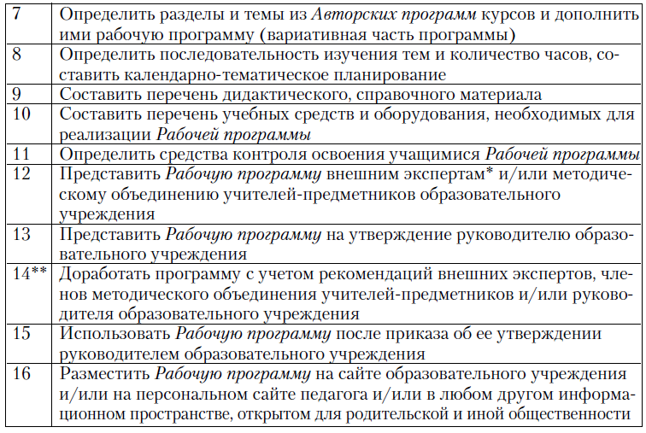

Slide 8
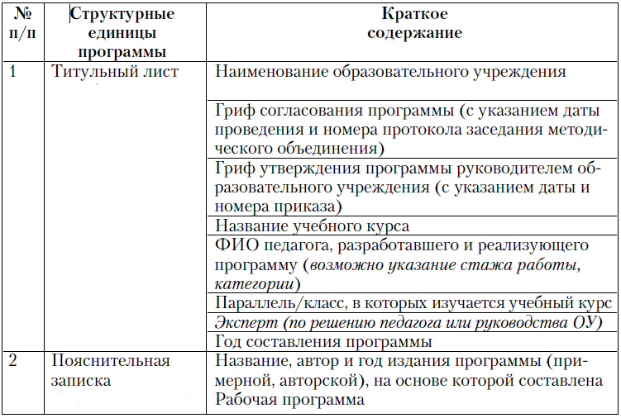
Примерная структура и содержание структурных
единиц рабочей программы

Slide 9
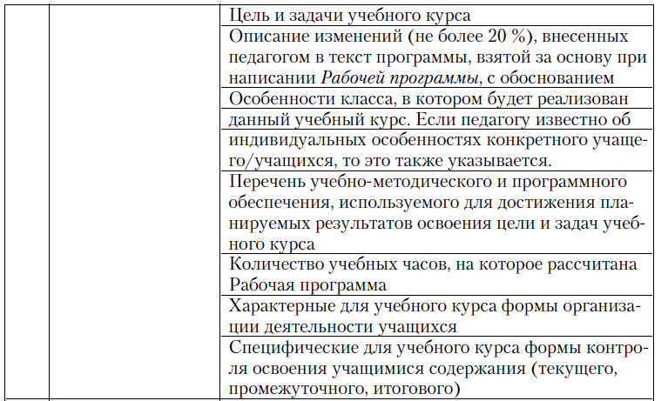

Slide 10
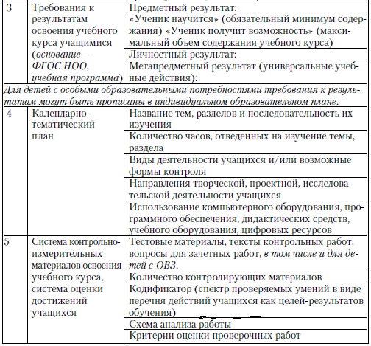

Slide 11
Перечень примерных образовательных программ
Примерная основная образовательная программа НОО для детей с ЗПР
Примерная основная образовательная программа НОО для детей с нарушениями ОДА
Примерная основная образовательная программа НОО для детей с РАС
Примерная основная образовательная программа НОО для детей с ТНР
Примерная основная образовательная программа НОО для детей слабовидящих
Примерная основная образовательная программа НОО для детей слабослышащих и позднооглохших
Примерная основная образовательная программа НОО для слепых детей
Примерная основная образовательная программа НОО для умственно отсталых детей
Примерная адаптированная основная образовательная программа для дошкольников ТНР

Slide 12
Cайт : www. fgosreestr.ru

Slide 13
Последовательность введения ФГОС НОО ОВЗ и ФГОС с у/о:
2016-2017уч.г - 1 классы
2017-2018 уч.г - 1 и 2 классы
2018-2019 уч.г. – 1,2 и 3 классы
2019-2020 уч. г – 1,2,3 и 4 классы
(ВК №452 от 11 марта 2016г «О введении ФГОС ОВЗ»
Notes:
Последовательность введения ФГОС НОО ОВЗ и ФГОС с у/о:2016-2017уч.г.- 1 классы 2017-2018 уч.г. 1 и 2 классы 2018-2019 – 1.2. и 3 классы 2019-2020 уч. г- 1.2.3 и 4 классы

Slide 15
Основные ступени организационно содержательных мероприятий
1) Создание рабочей группы
2)Анализ требований ФГОС , определение проблемных точек, объёма и характера изменений в информационно- методическом оснащении, потенциала образовательной организации.
3Разработка необходимой документации, утверждение документов в образовательной организации
4)Подготовка каждого педагога в коллективе к реализации ФГОС НОО ОВЗ и ФГОС О у/о.
5)Разработка учебно - методического оснащения процесса, с учетом рекомендаций разработанный рабочей группой и соответствующих внутренних локальных актов учреждения.
6)Мониторинг готовности ОУ к функционированию ФГОС, лицензия на право осуществление образовательной деятельности.
7)Информирование родителей об особенностях и перспективах обучения детей с ОВЗ
8)Набор обучающихся с ОВЗ и инвалидностью (заключение ЦПМПК)

Slide 16
ЦПМПК контакты
Москва ул. Долгоруковская , 5
М. Маяковская (вход Фадеева 2)
Тел. 8 499 322 34 30
Регистрация для родителей на портале гос.услуга
MOS.ru

Slide 18
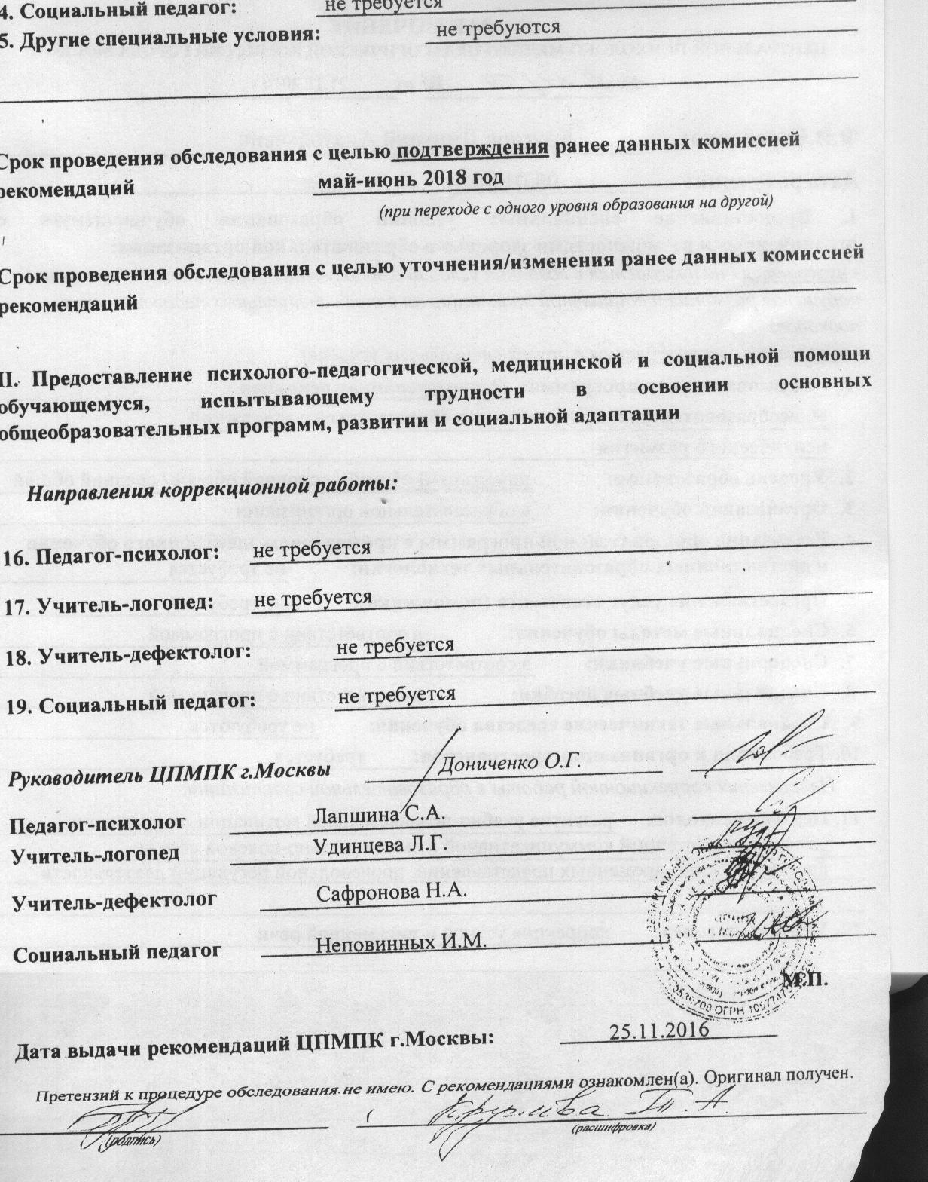

Slide 19
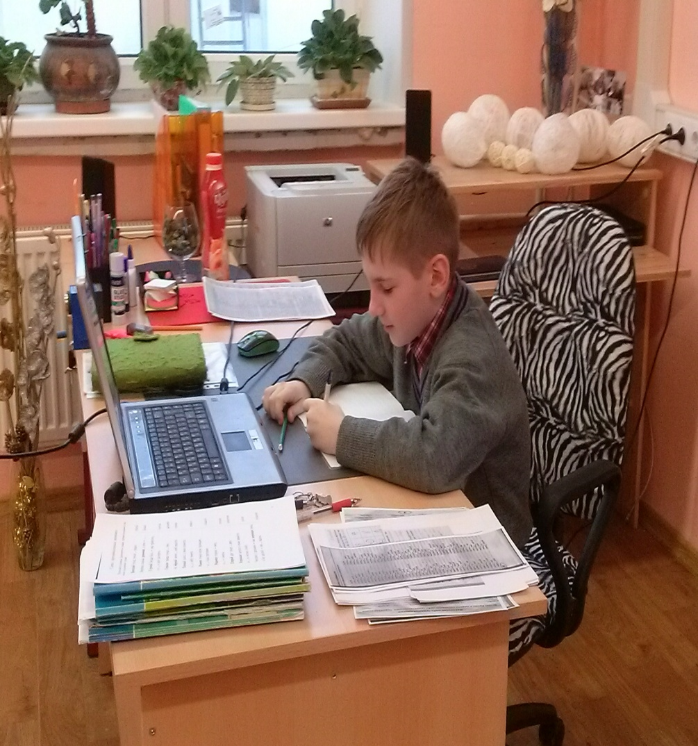
Спасибо за внимание!

